Slide 1

[REX] IA export PPT
08.07.26
OCTO Technology
OCTO TECHNOLOGY I PART OF ACCENTURE
1
1
⛱️ L'Été de l'IA
THERE IS A BETTER WAY
DIGITAL THINKERS & DOERS
Notes:
Template de couverture pour pouvoir changer la photo de fond hors catalogue de photo de couverture OCTO TUTO : > Cliquez sur l’image fond de la couverture (cela va sélectionner le filtre bleu) > Décalez le filtre bleu sur la droite à l’aide des flèches de votre clavier (pour permettre l’accès à la photo en arrière plan) > Cliquez sur la photo en arrière plan > Cliquez sur remplacer l’image et importez la photo de votre choix > Cliquez sur le filtre bleu et remettez-le en place à l’aide des flèches de votres clavier. Bravo le tour est joué ! :)

Slide 2

La
Huge Team
Claude CAMUS (CACL)
Coach produit, organisation & transformation
Utilisateur de l'IA au quotidien, praticien BMAD

Slide 3
Programme du REX
Contexte & enjeux techniques
Pourquoi l'export
L'agent et les skills
Le pipeline
Fragilités corrigées
Difficultés, réussites & démo
Mes difficultés
Mes réussites
Le support généré en direct
Prise de recul
Ce qu'il faut retenir
La prochaine étape

Slide 4

Contexte
01

Slide 5

Pourquoi un export PowerPoint directement dans l'outil ?
Le vrai livrable, ce n'est pas l'écran web : c'est la réunion de restitution — et elle se tient en PowerPoint.
L'animateur présente les résultats d'une équipe (radar, points forts, points à renforcer) en séance — un format diapositive, pas un tableau de bord.
US6.4 : produire ce support en un clic, au template OCTO, scopé par équipe ou par département, sans ressaisie.
Exigence clé : le radar du PowerPoint doit être identique à celui affiché à l'écran.

Slide 6
Enjeux techniques
02

Slide 7

Le support est fabriqué par un agent et des skills
L'export n'est pas un script isolé : c'est une chaîne outillée, pensée pour produire vite un PPT propre et vérifié.
Agent ppt-designer : orchestre la génération et l'amélioration du support (US6.4).
Composants prêts avec pptx-deck (barres, jauge, cartes) et contrôle géométrique avant génération.
Rendu réel et inspection avec pptx-verify, pour voir ce que la géométrie ignore.
Insertion d'image au bon format avec pptx-framed-image, coins du cadre respectés.

Slide 8
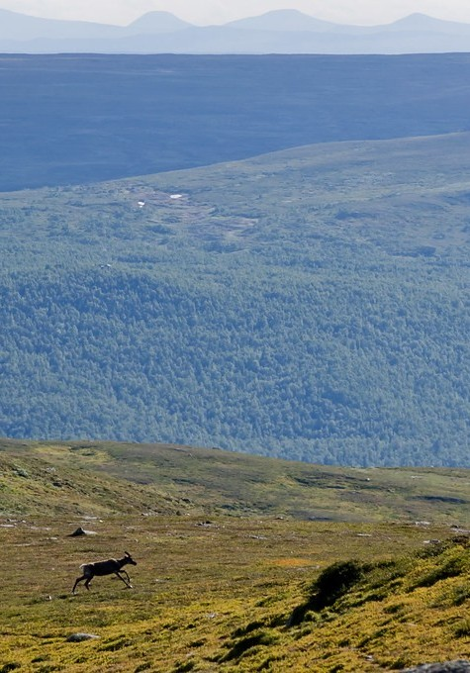
Le pipeline enchaîne deux outils qui se passent le relais
Étape 1 : le serveur dessine le radar en SVG, puis un Chrome sans fenêtre en prend une photo nette — seul moyen d'obtenir le même dessin qu'à l'écran.
Étape 2 : un programme Python assemble le PowerPoint sur le modèle OCTO et y insère la photo et les chiffres.
Un seul navigateur ouvert pour tous les radars d'un département.
Si Chrome ou Python manquent, seul l'export échoue : le reste de l'application fonctionne.

Slide 9

Deux fragilités corrigées en préparant ce REX
En documentant l'export, j'ai traité deux points qui le rendaient peu reproductible d'un poste à l'autre.
Chemin de Chrome figé : le script de captures lit désormais la variable CHROME_PATH, comme le reste du pipeline.
Version de Python flottante : un requirements.txt fige python-pptx, l'export se réinstalle à l'identique.
Reste ouvert : le radar existe en deux versions (écran et serveur) sans test garantissant qu'elles coïncident.

Slide 10
Mes difficultés et mes réussites
03

Slide 11

Mes difficultés : parité du radar et jugement du rendu
Le radar est codé deux fois — écran et PowerPoint — sans garde-fou vérifiant qu'ils produisent le même dessin.
Un slide peut passer tous les contrôles de géométrie et rester raté à l'œil : la géométrie ne suffit pas.
Sans conversion PDF vers image sur ce poste, la seule vérification passe par PowerPoint qui exporte chaque slide.

Slide 12
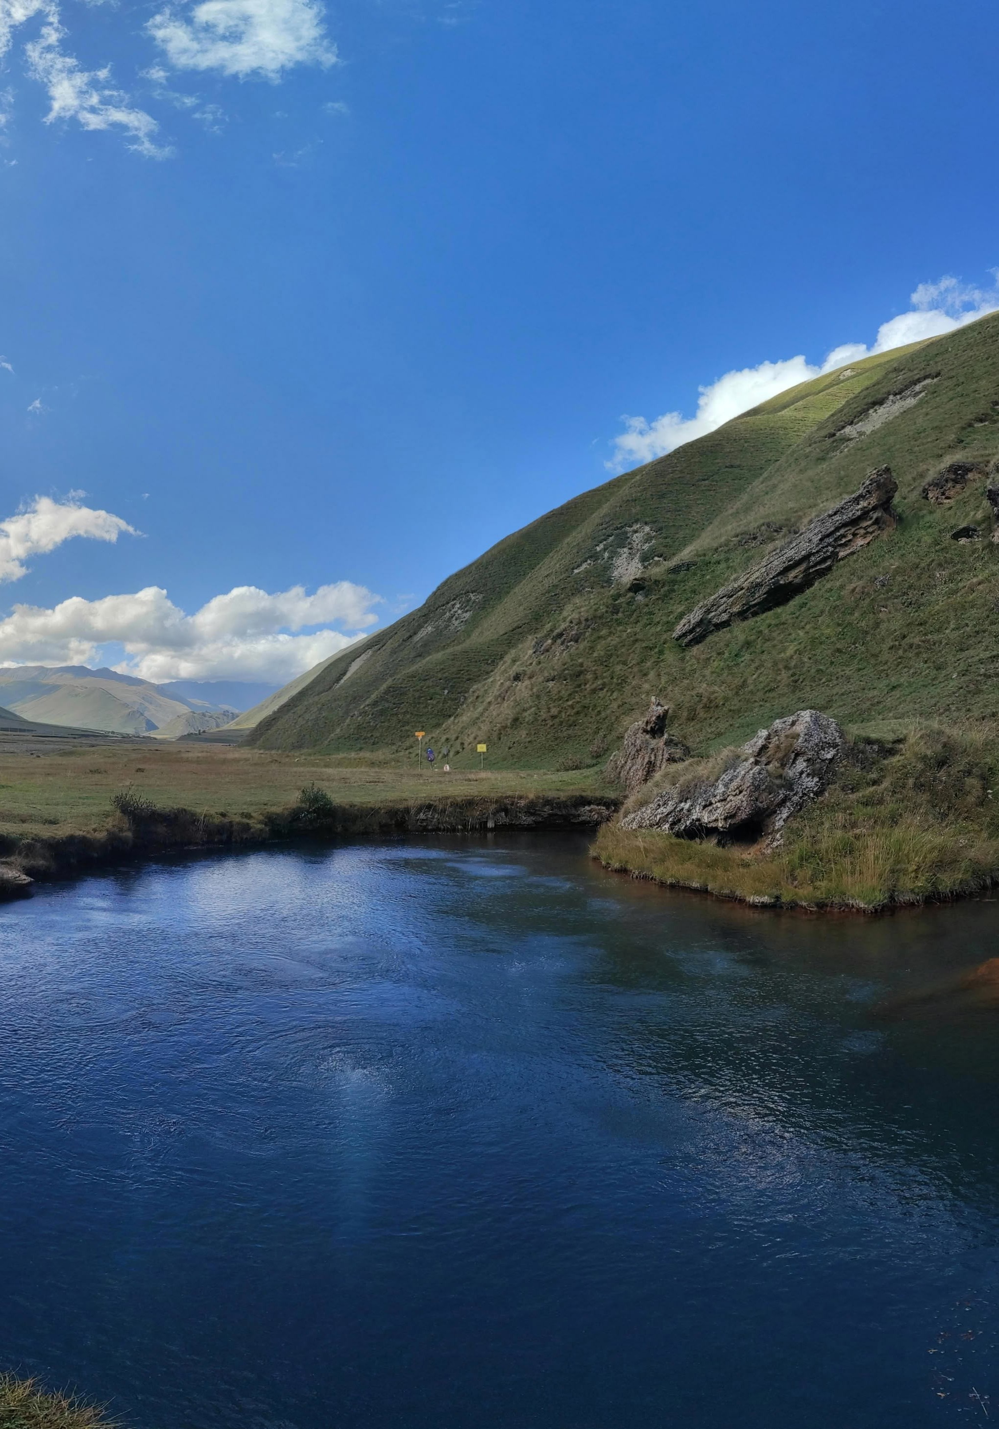
Mes réussites : une boîte à outils et une vérification par le rendu
Une bibliothèque Python réutilisable (barres, jauge, cartes) qui détecte toute forme hors-cadre avant génération.
Une vérification par le rendu réel : générer, exporter en images, regarder — pour voir ce que la géométrie ignore.
Une règle posée tôt : aucune abréviation cryptique dans un livrable client (« écart-type », jamais « é-t »).

Slide 13
Démo
04

Slide 14

Le support généré, en un clic depuis l'outil
Une diapositive de synthèse par équipe : moyenne globale en jauge, maturité par pilier en barres, point fort et point à renforcer.
Le radar du PowerPoint reprend celui de l'écran, mêmes couleurs par pilier ; un encart « commentaire » reste à l'animateur.
Généré au template OCTO, pour une équipe comme pour un département.
Voir la démo en direct : localhost:3000

Slide 15
Conclusion
05

Slide 16
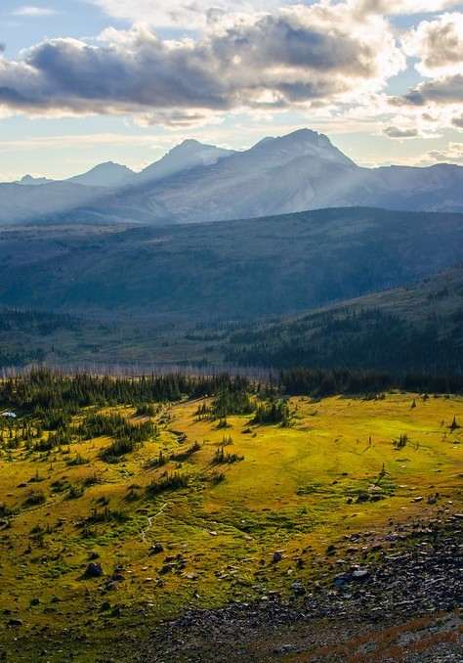
Ce qu'il faut retenir
Le pipeline fonctionne de bout en bout ; sa vraie fragilité est l'environnement local, pas le code.
Ça marche : un clic produit un support au bon format, radar fidèle à l'écran, par équipe ou département.
Vigilance : l'export dépend de Chrome et Python installés — deux fragilités déjà réduites pendant ce REX.
Enseignement : sur un livrable visuel, le seul juge fiable reste le rendu réel regardé à l'œil.
Prochaine étape : fiabiliser l'environnement (Epic 8, packaging) avant d'exposer l'export hors du poste de dev.

